Slide 1
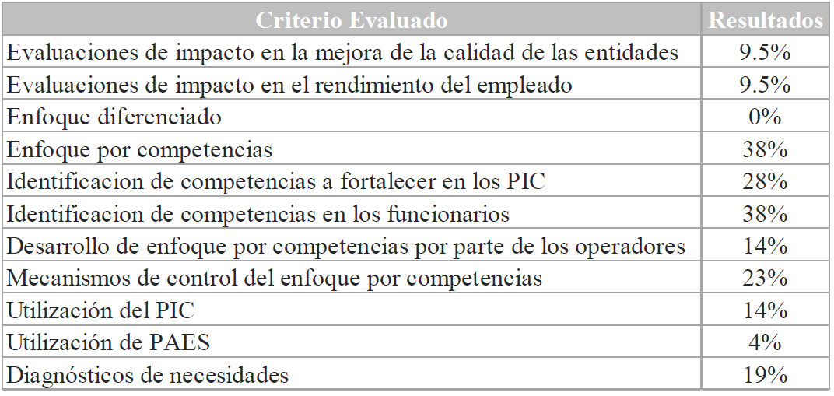
ANÁLISIS DEL PLAN NACIONAL DE FORMACIÓN DE EMPLEADOS PÚBLICOS PARA EL DESARROLLO DE COMPETENCIAS
Creado para la administración pública colombiana
El objetivo
Será aplicable a los empleados públicos de las entidades
nacionales y territoriales.
Los organismos competentes para formular y ejecutar las directrices del PNF son el DAFP y la ESAP
El antecedente más importante del PNF es la firma en 2003 por parte de Colombia de la Carta Iberoamericana de la Función Pública
CGR – AGR -
Actualizado en el 2010
Mejorar la calidad de la prestación de los servicios a cargo del Estado
En el marco institucional del PNF intervienen:
Universidades e Institutos de Educación Superior y para el Trabajo
Adoptado a través del Decreto 4665 de 2007
Mapa de Actores del PNF en las Contraloría Territoriales (Para la formación)
Garantizar la instalación de competencias y capacidades específicas en las respectivas entidades
El análisis se basó en el estudio de los datos sobre la aplicación del PNF en las Contralorías Territoriales
Problema de la política de formación en las contralorías territoriales a partir del análisis de datos y fuentes documentales, legislativas y respuestas a los derechos de petición
por parte de las entidades estudiadas
OLACFES
En materia de formación es aplicable el PNF creado por el DAFP y la ESAP
Públicos: Universidades Públicas, AGR, CGR, SINACOF, DAFP, ESAP, SENA, PGN, AGN y CGN.
Privados; ICONTEC – Cámaras de comercio
Universidades privadas
ESTRATEGIAS PARA LA
DIVULGACIÓN
Dar a conocer y sensibilizar a
todas las entidades de la
Administración Pública, órdenes
nacional y territorial, las nuevas
orientaciones para la formación
y capacitación de los servidores
públicos en el marco de las
competencias laborales
ESTRATEGIAS PARA EL
FORTALECIMIENTO DE LA GESTIÓN
Orientar la gestión de la
capacitación en las entidades de la Administración Pública,
órdenes nacional y territorial, en
el marco de las competencias
laborales y bajo criterios
técnicos y procedimentales de un
enfoque de proyectos de
aprendizaje en equipo.
ESTRATEGIAS PARA LA
ARTICULACIÓN DE LA
OFERTA DE CAPACITACIÓN
Establecer lineamientos para la
organización y coordinación de
la oferta de capacitación, de
manera que respondan a las
necesidades de las entidades,
permitan optimizar recursos y
aseguren que los programas
responden al enfoque de
competencias laborales.
La AGR también interviene en la formación de los funcionarios de las Contralorías Territoriales
Identificación y delimitación del problema en las Contralorías Territoriales
El PNF estableció tres estrategias para la consecución de los objetivos
Las orientaciones conceptuales, pedagógicas, temáticas y estratégicas del PNF en las Contralorías Territoriales ha sido evidenciada con deficiencias sobre todo en los relacionado con la utilización de os instrumentos como el PIC, los PEAS y los diagnósticos de necesidades formación
La CGR y la AGR7 también destinan parte de su presupuesto a la formación de las Contralorías territoriales
Los problemas diagnosticados en el 2006 permanecen en las Contralorías Territoriales durante el período estudiado en 2007-14
Evidencia que en las contralorías territoriales para 2007 – 2014
Los contenidos de la formación se limitan a aspectos técnicos de control fiscal
No se utilizan los instrumentos técnicos y metodológicos creados por el DAFP y la
ESAP como el PIC y los PAES para la gestión de la formación
No se realizan diagnósticos de necesidades de formación para la planeación de la
formación en las contralorías territoriales
A partir de la clasificación de problemas extraídos del PNF
se ha identificado que estos problemas permanecen en las entidades por lo que se puede concluir falta de coherencia interna en el diseño del PNF
Dificultades de acceso a las acciones de formación en una parte de la población de
empleados de las contralorías territoriales
No se evidencia evolución en el enfoque temático que han desarrollado las contralorías territoriales durante los años 2007 a 2014
No existen mecanismos de coordinación entre los actores de la política de formación en las contralorías territoriales
No se implantan acciones formativas con enfoque diferenciado
https://eprints.ucm.es/49494/1/T40354.pdf

